Slide 1
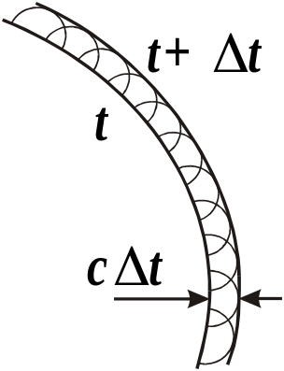
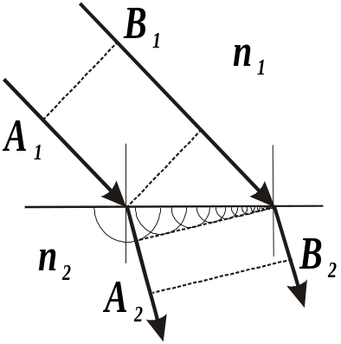
ДИФРАКЦИЯ СВЕТА. ПРИНЦИП ГЮЙГЕНСА-ФРЕНЕЛЯ
Под дифракцией света обычно понимают отклонения от простых законов распространения света, описываемых геометрической оптикой.
Геометрическая оптика и прямолинейное распространение света являются предельным случаем дифракции, а трудности наблюдения последней связаны с малостью длины световой волны и низкой пространственной и временной когерентностью естественных источников света.
Тщательные опыты в монохроматическом свете показывают, что вместо резкой границы между светом и тенью. возникает сложная картина освещенности, состоящая из темных и светлых участков - дифракционных полос.
Гюйгенс постулировал, что каждая точка волнового фронта является источником вторичных волн, а новый волновой фронт строится как их огибающая. Френель дополнил этот принцип положениями о когерентности вторичных источников и интерференции испускаемых ими вторичных волн.
Рис. 6.1 Принцип Гюйгенса-Френеля

Slide 2
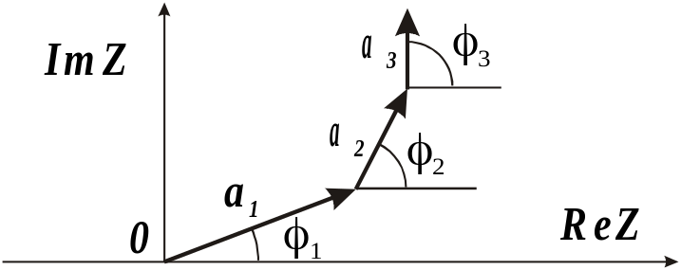
ДИФРАКЦИЯ СВЕТА. ПРИНЦИП ГЮЙГЕНСА-ФРЕНЕЛЯ
Определение полной амплитуды волны в точке наблюдения сводится к векторному сложению элементарных комплексных амплитуд a_{n}exp(if_{n}) вторичных волн.
Рис. 6.2 К определению результирующей амплитуды волны в точке наблюдения

Slide 3
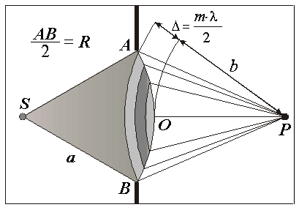


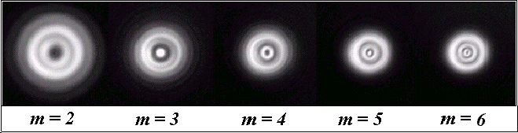
ДИФРАКЦИЯ ФРЕНЕЛЯ НА КРУГЛОМ ОТВЕРСТИИ. ЗОНЫ ФРЕНЕЛЯ
Результат дифракции Френеля на круглом отверстии радиуса R зависит от числа m открытых полуволновых зон, на которые разбивается волновой фронт AOB от точечного источника S.
Разбиение ведется путем последовательного добавления половины длины волны к радиусу b опорной сферы с центром в точке P, до тех пор, пока расстояние (b+Δ) не станет равным расстоянию AP до края отверстия, что и определит число m открытых для точки P зон.
Поскольку волны от соседних зон приходят в точку P в противофазах, то результирующая амплитуда Ap равна сумме знакопеременного ряда. Четное m соответствует минимуму интенсивности в точке P, нечетное число полуволновых зон соответствует максимумам интенсивности в центре дифракционной картины.
Рис. 6.3 Разбиение волнового фронта на зоны Френеля
Рис. 6.4 Реальные дифракционные распределения интенсивности излучения при постепенном приближении к экрану с круглым отверстием. При этом число открытых френелевских зон возрастает.

Slide 4
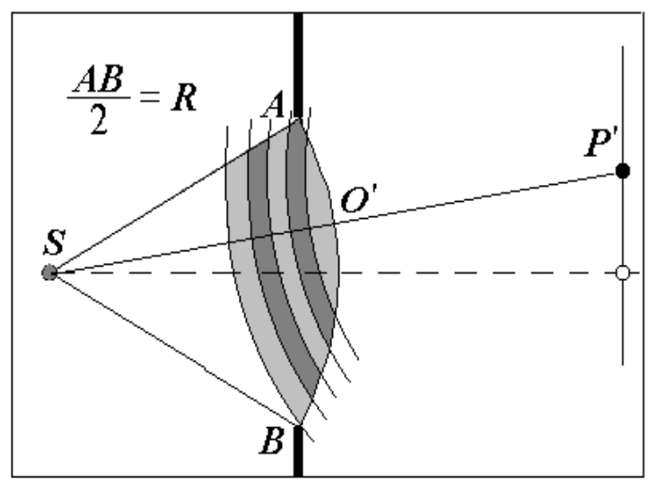
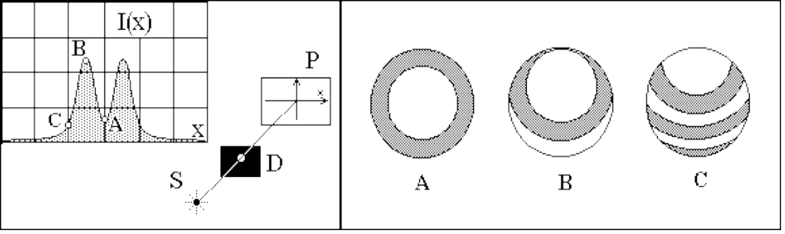
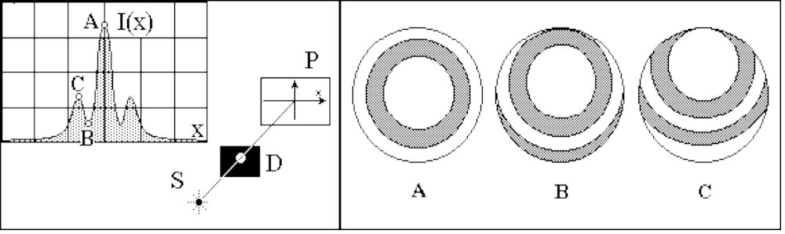
ПОПЕРЕЧНЫЕ ДИФРАКЦИОННЫЕ РАСПРЕДЕЛЕНИЯ ОТ КРУГЛОГО ОТВЕРСТИЯ
При построении полуволновых зон для внеосевой точки Р’ возникает смещение вершины опорной сферы О’ относительно центра отверстия.
Часть зон оказывается, как и для осевой точки, открытыми, а часть - открываются только частично. В результате возникает система внеосевых максимумов и минимумов (колец), по которым можно определить полное число открытых френелевских зон m для данной плоскости.
Рис. 6.5 Построение зон Френеля для внеосевой точки Р’
а)
б)
Рис. 6.6 Поперечные дифракционные распределения для а) двух открытых б) трех открытых полуволновых зан

Slide 5
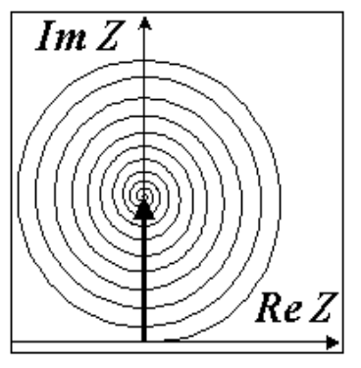
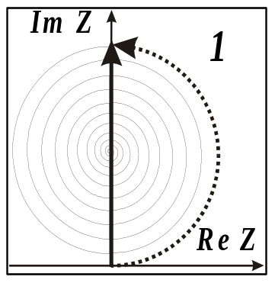
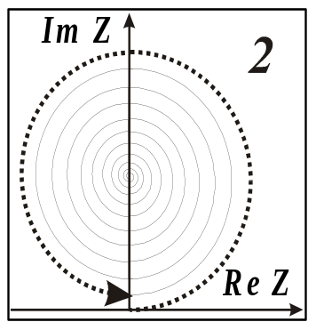
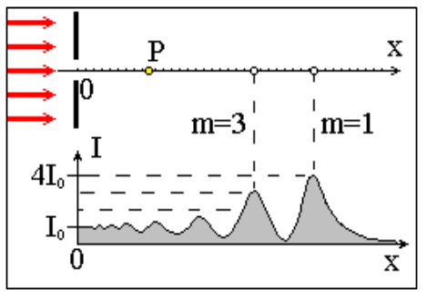
МЕТОД ВЕКТОРНЫХ ДИАГРАММ
Амплитуды волн от малых элементов волнового фронта a₀ exp(ιφ) , изображаются на комплексной плоскости элементарными векторами, поворот которых против часовой стрелки отражает возрастание фазы при перемещении от центра отверстия к его краю.
Длины элементарных векторов a₀ уменьшаются с ростом угла между нормалью к волновому фронту и направлением на точку наблюдения Р, поэтому их векторная сумма не описывает окружность, а сворачивается по спирали. В отсутствие экрана полная амплитуда вторичных волн Ар от всех френелевских зон соответствует вектору, соединяющему начало координат и центр спирали.
Диаграмма 1 соответствует случаю дифракции на круглом отверстии, когда для точки наблюдения открыта одна полуволновая зона ( m = 1 ).
А=2Ар I=4Ip
Диаграмма 2 соответствует m = 2 , когда амплитуда волны в точке P минимальна.
Рис. 6.7 Векторные диаграммы: а) открыт весь волновой фронт,
б) открыта одна зона m=1
в) открыто две зоны m=2
Рис. 6.8 Зависимость интенсивности дифракционного распределения от числа открытых зон

Slide 6
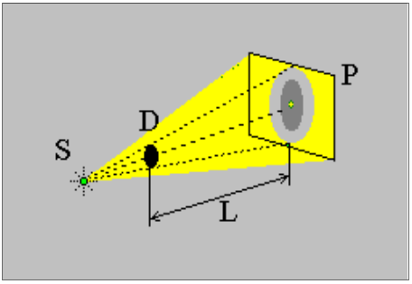

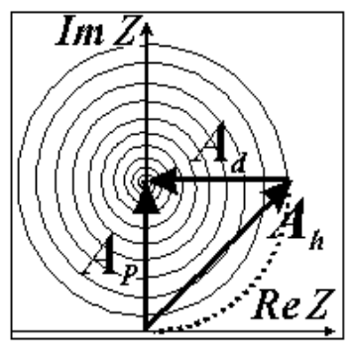
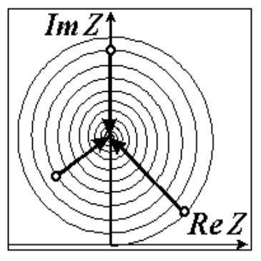
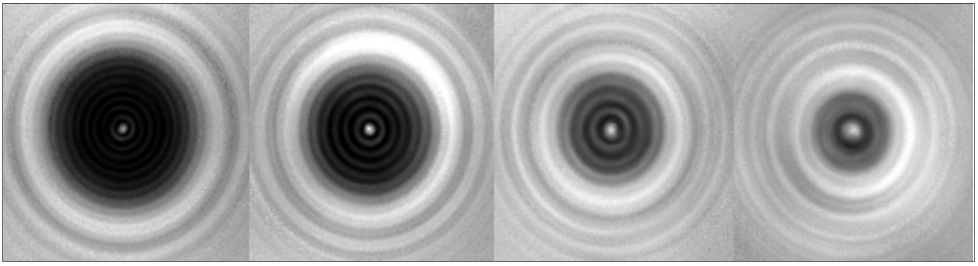
ДИФРАКЦИЯ НА КРУГЛОМ ДИСКЕ. ПЯТНО ПУАССОНА.
Если на пути световой волны от источника S вместо экрана с отверстием расположен круглый непрозрачный диск диаметра D, то для точки наблюдения на экране Р, в зависимости от расстояния L, оказываются открытыми полуволновые зоны, начиная с некоторого m и до бесконечности.
Принцип Бабине для дифракции на дополнительных экранах:
А_{h} – суммарная амплитуда, даваемая некоторым отверстием,
А_{d} – сумарная амплитуда волны, дифрагированной на диске того же диаметра,
Ap – амплитуда волны, распространяющейся в отсутствие препятствия.
Рис. 6.9 Наблюдение дифракции на круглом диске
Векторная амплитуда оказывается конечной, монотонно возрастая по мере уменьшения диаметра диска, тогда в центре его геометрической тени должен наблюдается максимум интенсивности, называемый пятном Пуассона.
Рис. 6.10 Векторные диаграммы
Рис. 6.11 Реальные дифракционные распределения за непрозрачными дисками различных диаметров

Slide 7
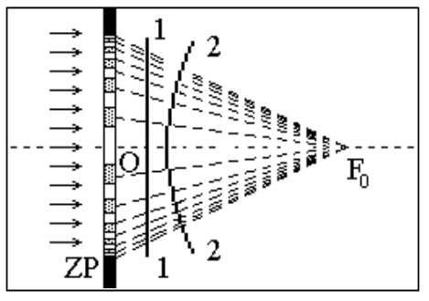
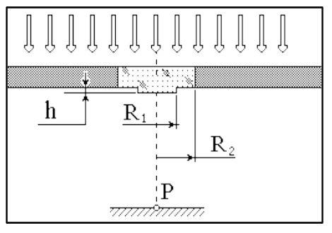
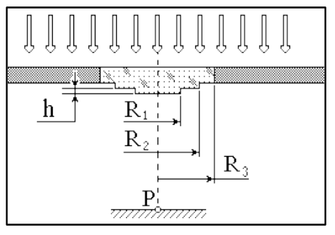
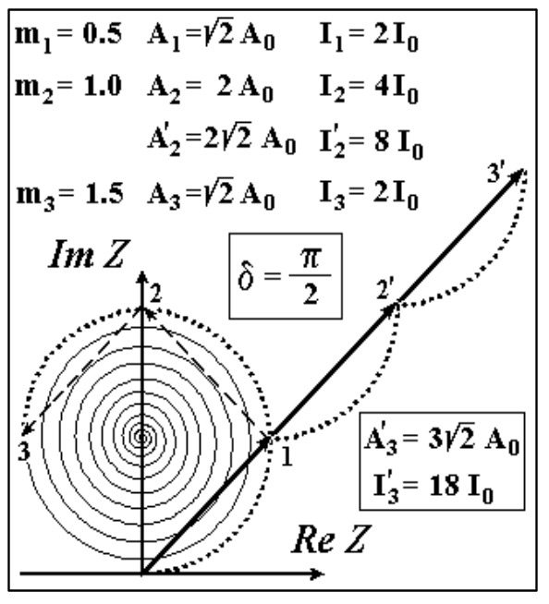
ИЗМЕНЕНИЕ ФАЗОВЫХ СООТНОШЕНИЙ МЕЖДУ ВТОРИЧНЫМИ ВОЛНАМИ
Увеличения интенсивности центрального дифракционного максимума можно добиться посредством дополнительного фазового сдвига между полуволновыми зонами.
Для формирования из плоского волнового фронта 1-1 сходящегося фронта 2-2 достаточно последовательно уменьшать фазу каждой последующей зоны на π, компенсируя увеличение оптической длины пути.
Рис. 6.13 Формирование сходящегося волнового фронта
Рис. 6.13 Фазовый сдвиг, полученный путем размещения в отверстии стеклянной пластины с кольцевыми ступенями равной высоты h и максимальной толщиной по центру.
Рассмотрим для примера два отверстия: первое с внешним радиусом R₂, открывающее для точки Р одну полуволновую зон, и второе с внешним радиусом R₃, открывающее полторы зоны. На векторной диаграмме им будут соответствовать точки 2 и 3. Выделим, кроме того, точку 1, соответствующую первую половине первой зоны (радиус R₁ ).
Очевидно, что если радиусы R1, R2 и R3 соответствуют значениям m = 0.5, 1.0 и 1.5 , то требуемая высота стеклянных ступеней h должна рассчитываться из условия 4nh = l, поскольку дополнительный фазовый сдвиг между половинами зон должен составлять не π, а π/2.

Slide 8
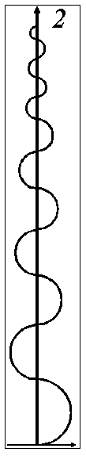
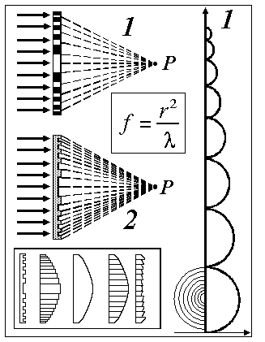
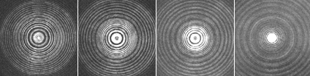
ЗОННЫЕ ПЛАСТИНКИ
Если все четные (или нечетные) зоны закрыть непрозрачной маской, то в точке P будет наблюдаться многократное усиление света, т.е. фокусировка (диаграмма 1 )
Если для четных или нечетных зон ввести дополнительный фазовый сдвиг Δφ = π, то интенсивность света в фокусе возрастет еще в 4 раза (диагр. 2)
В первом случае перед нами амплитудная зонная пластинка, а во втором - фазовая зонная пластинка.
В отличие от обычных фокусирующих систем, зонная пластинка (ЗП) обладает свойством полифокальности. Помимо главного фокуса, у нее образуются т.н. побочные или кратные фокусы.
L = 0,3 f L = 0,5 f L = 0,8 f L = f
Рис. 6.16 Реальные дифракционные распределения интенсивности в плоскостях, отстоящих от амплитудной ЗП на расстояние L. Можно заметить наличие кратного фокуса f/3.
Рис. 6.15 Амплитудные и фазовые зонные пластинки

